Slide 1


简单
VISION PLAN
专注
刹车盘外观检测视觉方案（2D）
共创
共赢

Slide 2

01
项目描述
02
项目验证
目录
03
配置清单
04
逻辑流程
CONTENTS
05
评估结果&注意事项
06
售后服务

Slide 3

01
项目描述
●产品名称：刹车盘
●检测内容：划痕,裂纹,锈蚀,铸造气孔,表面不平整,涂层脱落
●产品材质：铸铁
●产品颜色：黑色
●检测区域(mm × mm)：320.0 * 320.0
●最大工作距离(mm)：不限制
●最小工作距离(mm)：不限制
●来料方式：人工放置
●最小缺陷分辨要求(mm)：0.5
●检测节拍(pcs/min)：不限制
●检测时产品运动速度(m/s)：0
●工作距离(mm)：787
方案布局图

Slide 4

02
项目验证
参数名称 | 参数值
面阵相机型号 | OPT-CC1-C020-UG1-02
面阵相机类型 | 面阵相机
相机接口类型 | USB3.0
相机像素 | 1624 * 1464
镜头型号 | MK1628M
镜头品牌 | dahua
镜头焦距 | 16mm
镜头接口 | C
A(工作距离) = 787mm, B(视野宽度) = 352mm, C(视野长度) = 352mm
视野图

Slide 5

02
项目验证
检测流程

Slide 6

03
配置清单
系
统
构
成

Slide 7
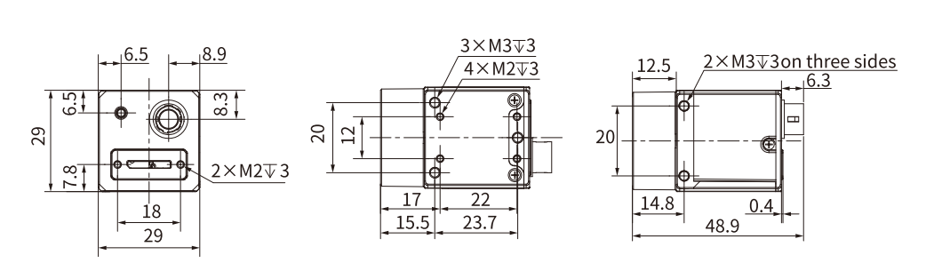
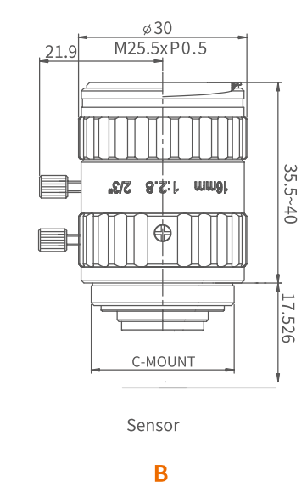
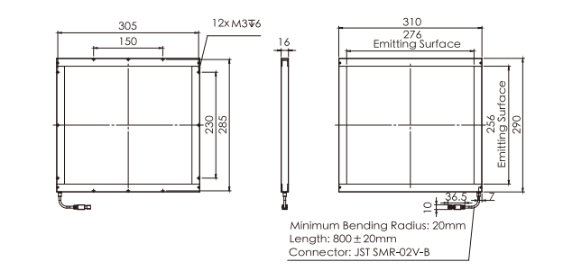
03
配置清单
相机尺寸图
光源尺寸图
镜头尺寸图

Slide 8
03
配置清单
序号 | 名称 | 型号 | 单位 | 数量 | 厂家
1 | 面阵相机 | OPT-CC1-C020-UG1-02 | 台 | 1 | OPT
2 | 镜头 | MK1628M | 个 | 1 | dahua
3 | 光源 | OPT-FLCA310290 | 个 | 1 | OPT
4 | 工控机 | - | 台 | 1 | -
5 | 显示器 | - | 台 | 1 | -
6 | 软件 | MechMind-DLK | 套 | 1 | MechMind

Slide 9
04
逻辑流程
逻辑流程
├── 图像采集
│ └── 使用高分辨率工业相机采集刹车盘表面图像
│ ├── 采集包含所有缺陷类型的样本（划痕/裂纹/锈蚀/气孔/不平整/涂层脱落）
│ ├── 采集不同光照条件下的图像（避免过曝/过暗）
│ └── 采集正常OK图像作为基准
├── 预处理
│ ├── ROI截取：框选320×320mm检测区域
│ ├── 图像增强：调整对比度/亮度消除铸铁反光干扰
│ └── 网格剪切：将大图切割为小图（建议128×128mm）以提升小缺陷（0.5mm）检测精度
├── 缺陷分割
│ ├── 数据标注
│ │ ├── 使用多边形工具精确标注各类缺陷区域
│ │ ├── 使用掩膜工具遮盖非检测区域（如安装孔/边缘）
│ │ └── 创建6个缺陷类别（划痕/裂纹/锈蚀/气孔/不平整/涂层脱落）
│ ├── 模型训练
│ │ ├── 启用数据增强（旋转±15°/翻转/亮度±20%）
│ │ ├── 设置输入尺寸为512×512（确保0.5mm缺陷可识别）
│ │ └── 使用高精度模型类型
│ └── 阈值设置
│ ├── OK阈值：0.1（正常区域）
│ └── NG阈值：0.7（明显缺陷）

Slide 10
04
逻辑流程
├── 结果处理
│ ├── 缺陷分类：根据分割结果标记缺陷类型
│ ├── 缺陷面积统计：计算各类型缺陷面积占比
│ └── 生成检测报告（包含热力图/缺陷位置坐标）
└── 统计处理
├── 缺陷类型分布统计
├── 检出率分析（按缺陷类型）
└── 假阳性/假阴性记录与反馈

Slide 11
05
评估结果&注意事项
05 评估结果 & 注意事项
现场环境
相机安装
物料一致性
风险点：风险点：车间自然光/人工照明波动可能导致图像过曝或过暗
解决方案：解决方案：采用中孔背光源+遮光罩组合，确保恒定照明条件
风险点：风险点：相机安装角度偏差导致检测区域边缘失焦
解决方案：解决方案：使用三维调节支架+激光校准仪，保证光学轴垂直工件表面
风险点：风险点：铸铁批次差异导致表面反光特性波动
解决方案：解决方案：预处理阶段增加自适应直方图均衡化算法，动态补偿表面光泽差异

Slide 12

06
售后服务
该设备上线后使用初期，我们会派专人进行全程跟踪；
处理解决可能发生的设备异常；
对现场人员进行培训指导；
设备调试完成后：售后服务一年；
若客户提出设备升级需求，我们会及时为您提供升级新方案。

Slide 13





机器视觉方案提供商
0535-2162897
www.ytzrtx.com
image@ytzrtx.com
山东省烟台市经济技术开发区泰山路86号内1号

